Slide 1
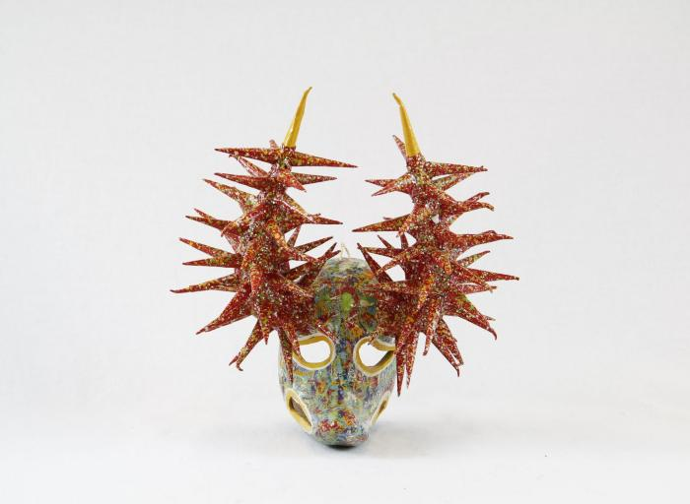
Vejigantes Mask (PR31)

Slide 2
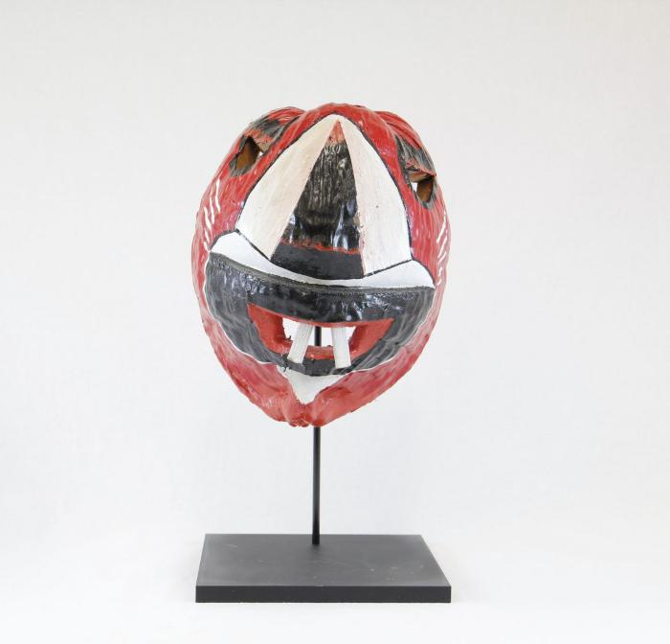
Puerto Rican Vejigantes Mask (PR32)

